Slide 1
质证过程分析
131250026
包琦

Slide 2
质证过程
（1）凭据;证据 => 来自证据拆解分析
（2）质疑论证 => 对质证段（裁判分析过程）的拆解和证据段进行对应
（3）质疑分析 => 分析理由，法律法规依据
（4）核实验证 => 得出结论

Slide 3
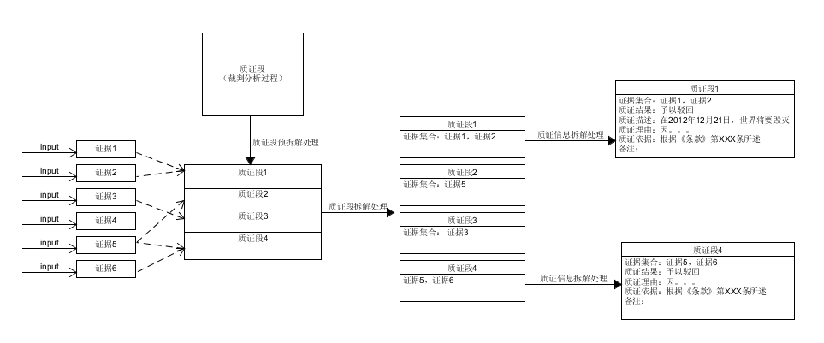
质证过程

Slide 4
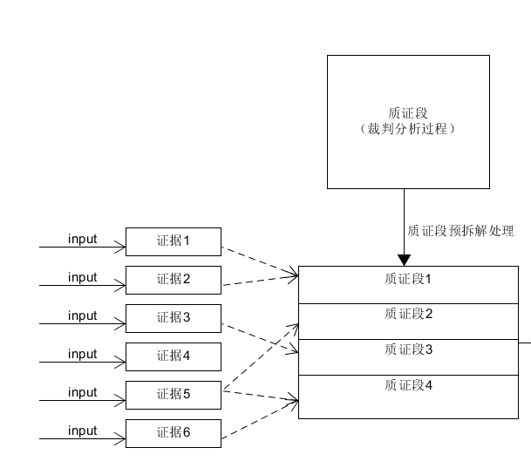
（一）质证段预拆解处理
（1）将整段质证段从文本中提取出来
（2）将质证段扫瞄得到质证段的个数和信息段
（3）预输入证据拆解得到的证据

Slide 5
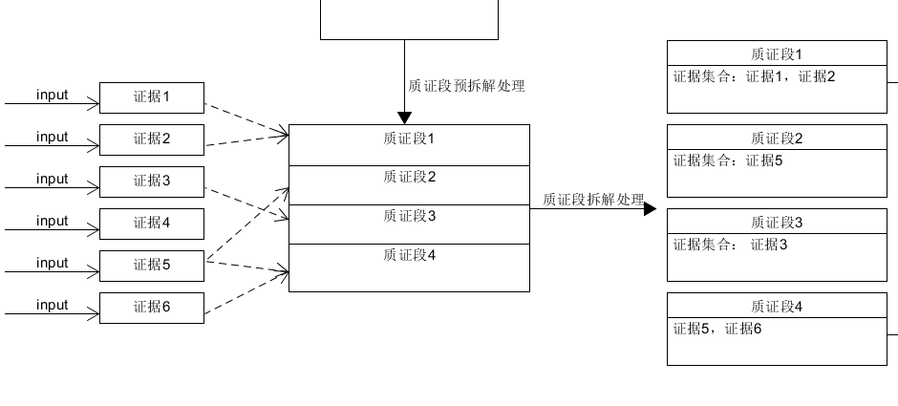
（二）质证段拆解处理
（1）将质证分段与证据集进行关键词匹配
（2）将证据分段从证据段中分割出来，进行下一步处理

Slide 6
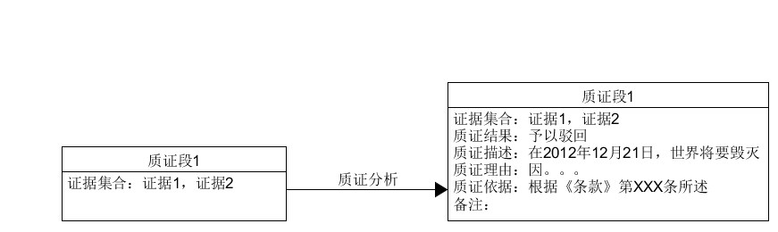
（三）质证信息拆解处理
依据证据集数据、质证关键字分析，语言处理分析，将质证拆解成抽象数据类型

Slide 7
（四）质证拆解测试
（1）质证拆解执行覆盖率
（2）质证拆解结果正确率
（3）质证拆解效率

Slide 8
（五）质证分析猜想
【质证逻辑】
依据证据集数据、质证理由、依据的法律法规和结果，挖掘出法院在进行质证处理的逻辑

Slide 9
猜想：
（1）逻辑过程抽象：将拆解得到的质证数据集与证据集做分析，将逻辑过程抽象出来
（2）逻辑可循行： 根据此逻辑，当我们知道证据数据集、和依据的法律法规，根据已有的可循逻辑，得出质证处理的结果
（3）质证谬误分析：根据一审和二审中对于相同证据集不同的质证分析段和质证结论，得出某些质证过程中易出现的谬误，进行复杂分析或警告式提醒

Slide 10
StackOverflow
（N/A）希望大家提供质证逻辑猜想的新思路！

Slide 11
工作安排
（1）通读文书，掌握质证部分文书规范和风格，提取常用关键词√
（2）项目总体分析，制定质证处理阶段，了解处理方法和工具√
（3）选择工具，进行质证段分解开发doing
（4）测试证据段分解，进行对质证逻辑的抽象处理

Slide 12
Thanks!

